Slide 1
Осенние загадки

Slide 2
Солнцу теплому
не верьте-
Впереди метели.
В золотистой круговерти
Листья полетели.
Это я пришла с дождями,
Листопадом и ветрами.

Slide 3
Осень

Slide 4
Август месяц хлопотливый -
Спеют яблоки и сливы,
Спеют персики и груши.
Только успевай их кушать,
А вот клены во дворе
Опадают в …

Slide 5
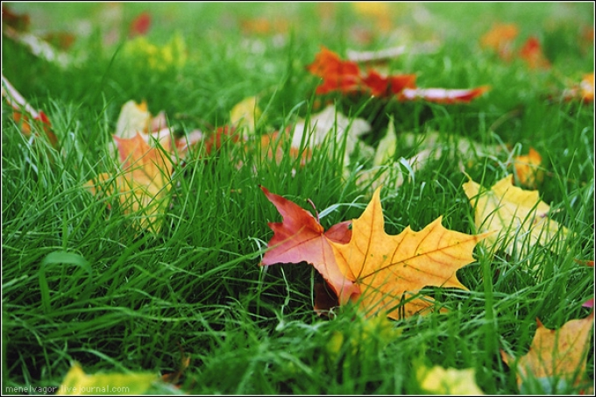
в сентябре

Slide 6
Ветки в парке шелестят,
Сбрасывают свой наряд.
Он у дуба и березки
Разноцветный, яркий, броский.

Slide 7
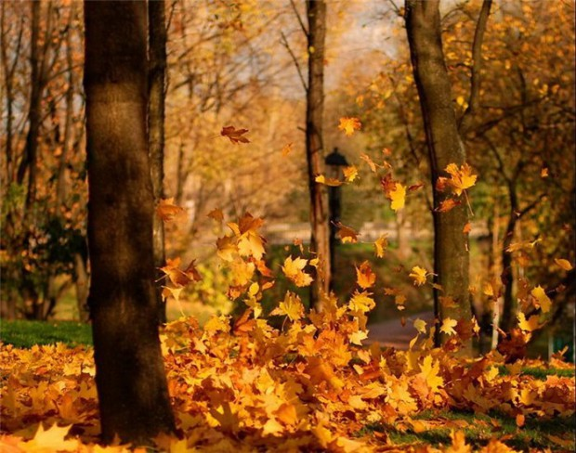
листопад

Slide 8
Льется он косой стеной
И стучит по нашим окнам.
Сам холодный, проливной,
А в саду беседки мокнут.
Лист осенний долго кружит,
Чтоб потом спуститься в лужу.

Slide 9
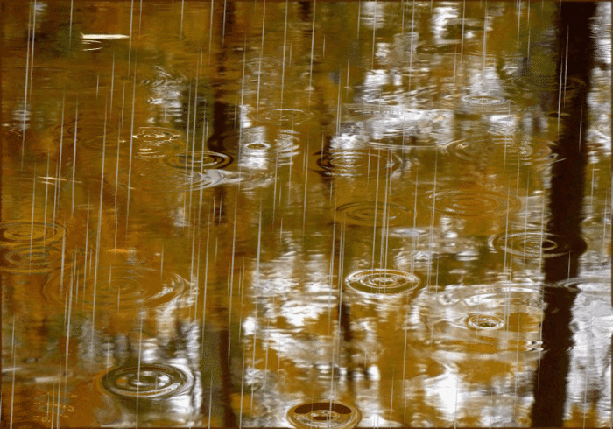
дождь

Slide 10
Созревают в сентябре
И по вкусу детворе.
Очень твердые скорлупки
У комочков вкусных.
Не сломай об них ты зубки -
Это было б грустно.

Slide 11
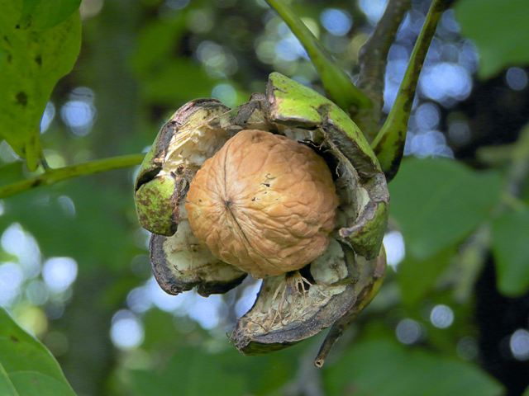
орехи

Slide 12
Белка осенью без спешки
Прячет желуди, орешки,
Мышка - зерна собирает,
Норку плотно набивает.
Это склад, а не нора -
Зерен выросла гора!
Что же делают зверята?
Угадайте-ка, ребята!

Slide 13
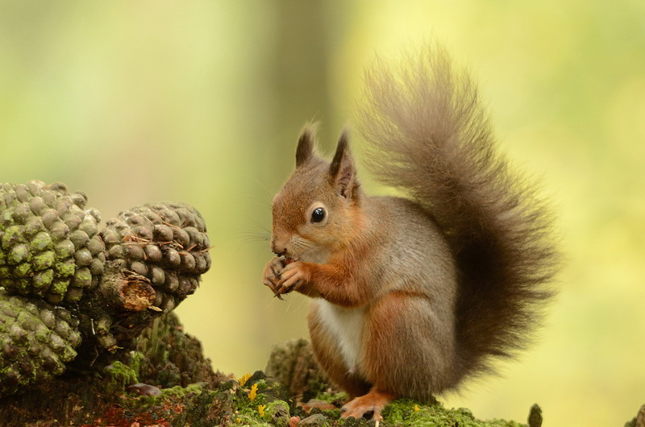
Зимние запасы

Slide 14
Поле осенью промокло,
Но зато созрела свёкла.
А в сентябрьских садах
Много яблок на ветвях. .
Что к зиме мы собираем?
Как его мы называем?

Slide 15
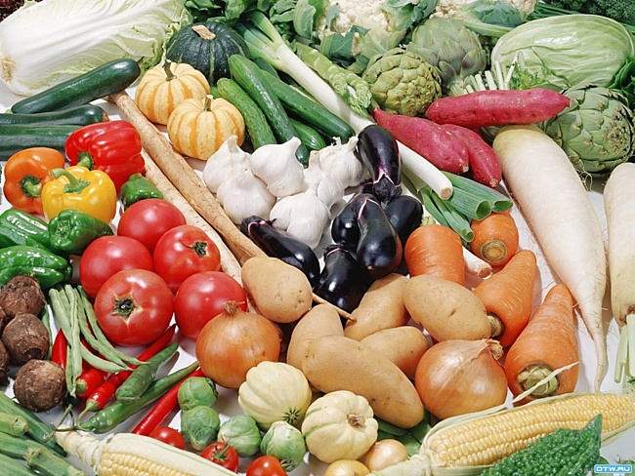
урожай

Slide 16
В сентябре откроет школа
Двери для детей веселых,
У зверят же свой урок -
Запасать продукты впрок.
Все грибы мы соберем
Перед встречей с …

Slide 17
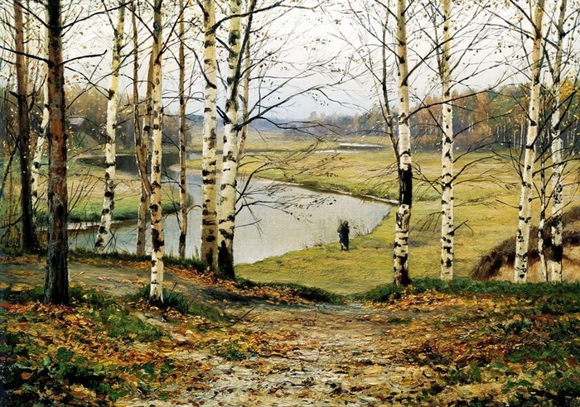
с октябрём

Slide 18
В октябре пока тепло,
А на лужице - стекло.
Ведь холодной ночью звездной
Наша лужица подмерзла,
Сразу стала интересней:
На стекло ступи - и треснет!

Slide 19
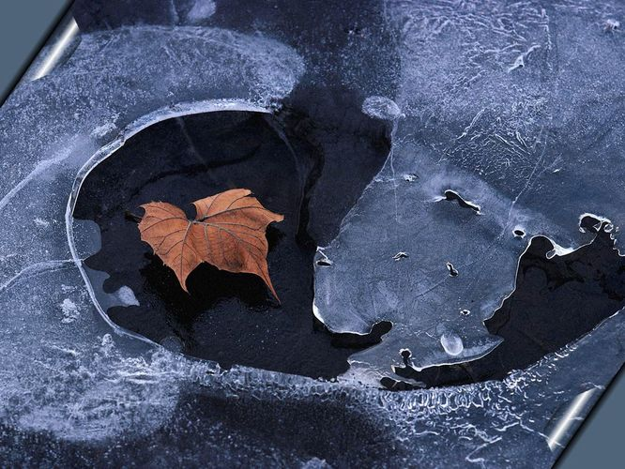
первый лёд

Slide 20
Сотни птиц, собравшись в стаи,
Днем осенним улетают.
А летят они туда,
Где тепло всегда-всегда.
Птички, вы куда спешите?
Нашим детям расскажите!

Slide 21
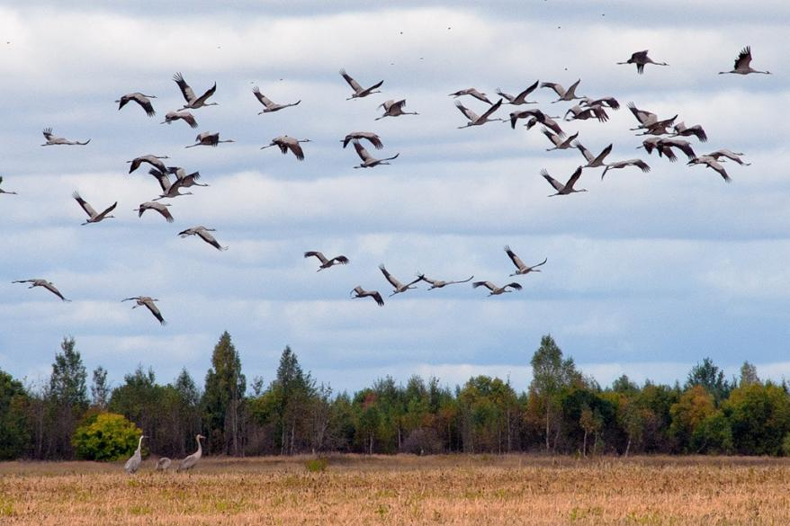
на юг

Slide 22
В сентябре и в октябре
Их так много во дворе!
Дождь прошел - оставил их,
Средних, маленьких, больших

Slide 23
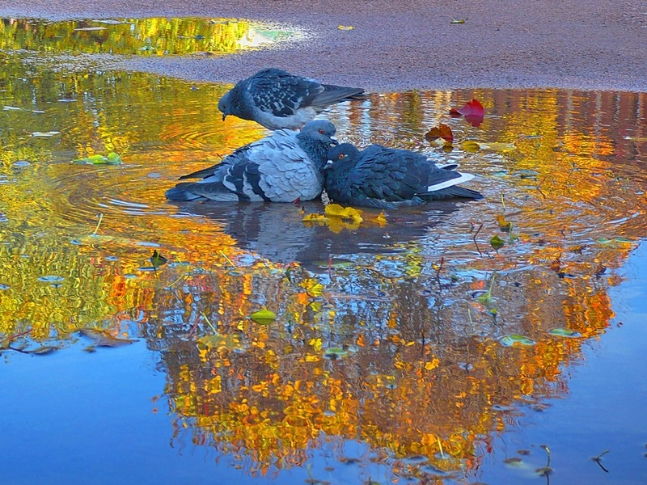
лужи

Slide 24
Осенью он часто нужен -
Если лупит дождь по лужам,
Если небо в черных тучах,
Он для нас помощник лучший.
Над собой его раскрой
И навес себе устрой!

Slide 25
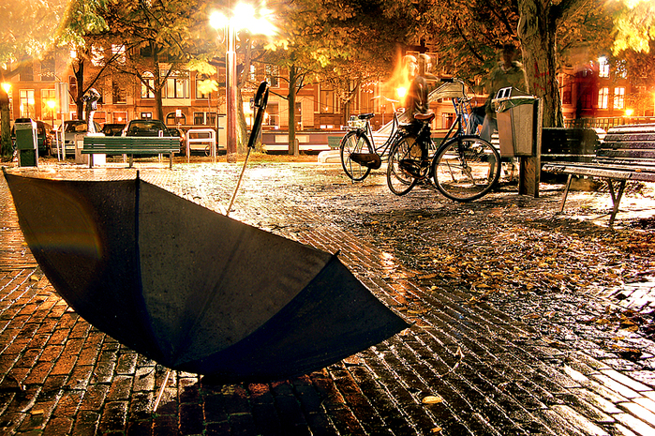
зонтик

Slide 26
Прилетел я с ветерком
И накрыл избушки.
Воздух словно с молоком,
Подставляйте кружки!

Slide 27
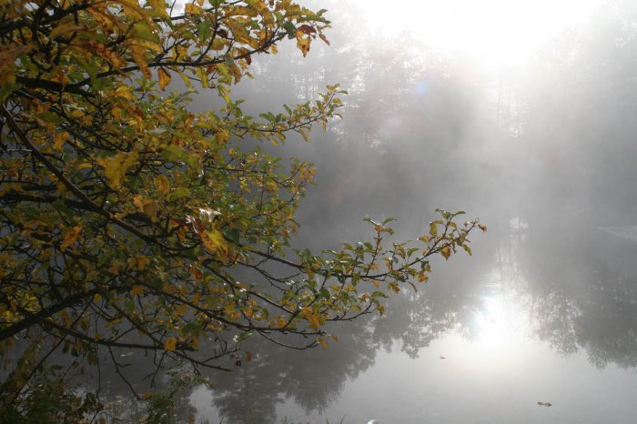
туман

Slide 28
Поле чёрно-белым стало:
Падает то дождь, то снег.
А ещё похолодало —
Льдом сковало воды рек.
Мёрзнет в поле озимь ржи.
Что за месяц, подскажи?

Slide 29
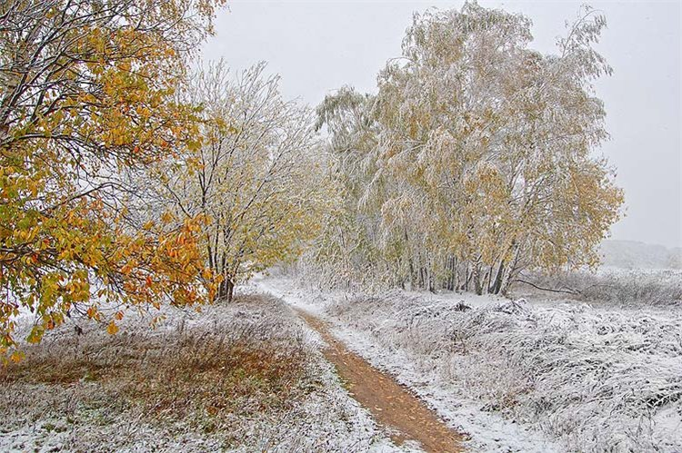
ноябрь

Slide 30
В ноябре деревья голы,
Мокнут садики и школы.
Рядом с капелькой-дождинкой
Вьется белая пушинка,
Мимо окон пролетает,
А потом на травке тает.

Slide 31
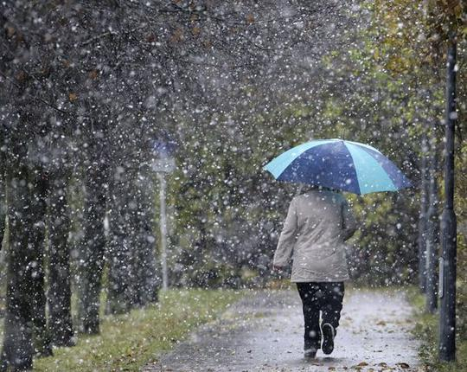
снег с дождём

Slide 32
Вот старушка из сторожки
Грязь разводит на дорожке.
Вязнет в топи мокрый лапоть –
Все зовут старушку …

Slide 33
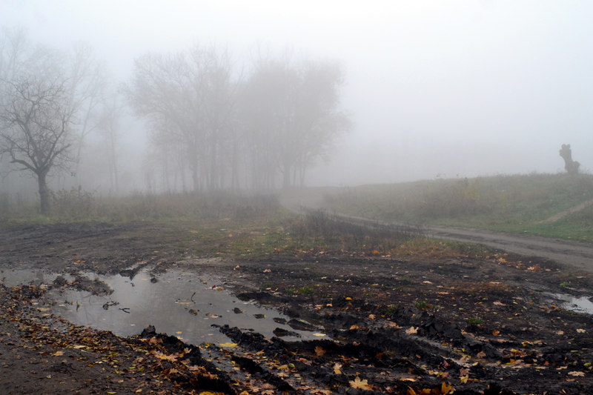
слякоть

Slide 34
Стало ночью холодать,
Стали лужи замерзать.
А на травке — бархат синий.
Это что такое?

Slide 35
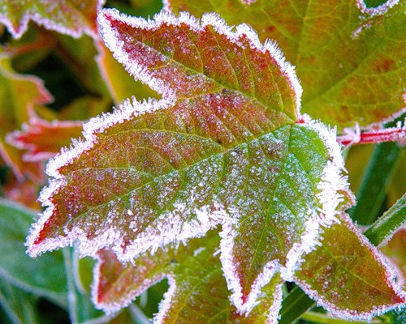
иней

Slide 36
Прочитай
«Сказку про осень»

Slide 37
Ссылки на источники:
http://www.eneja.com/detskaya-literatura/skazki/skazka-pro-osen.html - Сказка про осень
http://www.ostrovskazok.ru/ostrovok-11/zagadki-o-noyabre
http://kladraz.ru/zagadki-dlja-detei/zagadki-pro-osen.html
http://www.andromedafree.it/archiviosfondidesktop/wallpapers/natura/upgrade1/autunno-1600x1200/07/wallpapers-autunno-1600x120008.jpg
http://prg.stihi.ru/pics/2013/08/25/147.jpg
http://nehvoraika.ru/wp-content/uploads/2011/11/gretskiy-oreh.jpg
http://img-fotki.yandex.ru/get/6523/87848796.476/0_e7eed_29b4d2d3_XL.jpg
http://www.o-moloke.ru/staff_files/45499300.jpg
http://img0.liveinternet.ru/images/attach/c/8/102/91/102091148_85185d48efd90649e5ef89b90547d06e.jpg
http://www.art-mastery.ru/wp-content/gallery/priroda/FN-032.jpg
http://playcast.ru/uploads/2012/07/16/3562495.jpeg
http://img-fotki.yandex.ru/get/5820/128819213.0/0_73d02_cb1bfd11_XL
http://img1.liveinternet.ru/images/attach/c/4/78/565/78565763_78077730_large_428301.jpg
http://addfun.ru/uploads/posts/2009-04/1239028923_utrennijj_tuman_14_foto_10.jpg
http://mosaica.ru/sites/default/files/news/preview/2011/09/21/122586930547rs081030b255.jpg
http://s44.radikal.ru/i106/0910/a2/91ba29baf26d.jpg
http://www.fotokonkurs.ru/uploads/photos/contests/2013/04/12/4/07bf0cf187874d1eafc6e7d8b5eb024e/800.jpg
http://img1.liveinternet.ru/images/attach/c/4/83/590/83590145_iney.jpg

